Slide 1




01
Evolução Site Cielo Front-End
Site Cielo Tech Lead
Yuri Assis Silva
Especialista em Desenvolvimento de Tecnologia do Site Cielo, atuando principalmente com as tecnologias AngularJS, JavaScript Nativo e HTML5. Desenvolvedor back-end Java J2EE realizando a sustentação do nosso Front-END com ferramentas como Jekins, Nginx,Docker, Nexus, Cheff e Git .
Front-End Developer
Ricardo Rodrigues de Sousa
Desenvolvedor Front End Sênior do Site Cielo atuando principalmente com as tecnologias AngularJS, Angular, SASS, CSS3, JavaScript Nativo, EcmaScript 2015 e EcmaScript 6 e HTML5. Antigamente Desenvolvedor backend .Net, Asp.Net MVC com C# e .Net Core, conhecedor de aplicações Back-End come NodeJS, Loopback, Express e GIT.
Front-End Developer
Sinval Silva de Souza Junior
Desenvolvedor Front-End Sênior, do Site Cielo atuando com tecnologias AngularJs, Angular2+,JavaScript Nativo EcmaScript 2015 e EcmaScript 6, desenvolvedor de jogos em React, React Native , JavaScript com a Engine PhaserJS, conhecedor de aplicações Back-End come NodeJS, Loopback, Express e SequelizeJS e Java utilizando Jarsey e Weld em Banco de Dados PostgreSQL, SpringBoot e processo de build com Grunt, Gulp e Webpack.
Key Staff
Front-End Tech Lead
Andrés Guillermo Avellaneda B
Oracle Certified Expert Java 2EE Web Components.
Especialista em Desenvolvimento de Tecnologia.

Slide 2
02
Porque migrar? Modularizar? Front-End é só Tela?
Premissas do Site Cielo
1. Site funcional, limpo e atraente para manter o interesse dos clientes.
2. Propósito da empresa, devera refletir o verdadeiro propósito da mesma.
3. Confiança e Segurança. Clientes que rotineiramente encontram sites com erros, imagens quebradas e problemas de HTML provavelmente não voltam, Quando a confiança de um cliente é quebrada, a empresa perde dinheiro.
4. Flexibilidade. Devemos lidar com fatores como a competição, demanda por qualidade, menores ciclos de vida de produtos e mudanças tecnológicas constantes no mercado, o front-end devera estar preparado para isso.
5. Performance. Você esperaria um site que demora 20 segundos para carregar, ligaria no SAC ?ou iria procurar a concorrência?.

Slide 3
03
Comparação
E ruim fazer comparações mas vamos lá um de nossos micro-serviços /accounts tem 48 arquivos (2.02 mb) entre:
2.
* Arquivos .properties
* Arquivos .java
* Arquivos .xml
* Arquivos .html e .js (algun conteúdo estático equalizado com o front end).
* Com um promedio aprox de ~70 linhas de código por arquivo aprox. 3360 linhas totais de código.
* Agora podemos ver que o front-end da Cielo só em tamanho é 70 vezes maior que um de nossos micro serviços o seja equivale a 70 micro-serviços falando só de arquivos brutos(sem compilar).
* O /accounts tem dentro dele 1/50 da logica logica back-end para atender o site como um todo( só aprox.).

Slide 4
04
Porque migrar? Modularizar? Front-End é só Tela?
(Parte 2)
Só para informação de vocês nossa aplicação site-star-router tem 3553 arquivos (190mb) e aumentando , ai temos:
*Arquivos javascript .js
* Arquivos .ejs
* Imagens .png, .jpg, .svg, sprites, .ico
* Arquivos html
* Arquivos de documentação .md
* Arquivos de estilos css.
* Arquivos de estilos .scss
* Em média ~70 linhas por arquivo (aprox.). 248.710 linhas totais de código.
* Tem dentro dele 100% da lógica ou pelo menos do roteamento front-end para atender as demandas de produtos muito importantes como , ARV, Receba rápido, Farol, Promo, Relatórios, minhas vendas , meus recebimentos etc.

Slide 5





05
Tecnologias
Suporte
O Front-End do Site Cielo esta utilizando neste momento diferentes ferramentas para sua administração, suporte, sustentação e automação, as mais importantes são:

Slide 6










06
Tecnologias
Desenvolvimento
Nosso Site Cielo (Front-end) esta utilizando neste momento diferentes frameworks/bibliotecas/ linguagens para conseguir desenvolver e dar solução as diferentes demandas da Cielo, as mais importantes são:

Slide 7
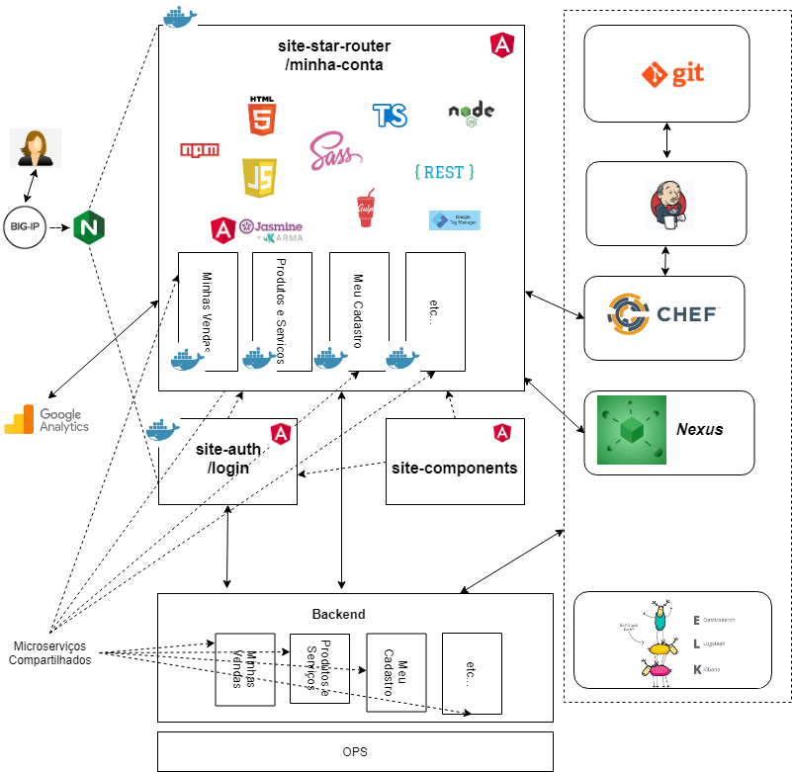
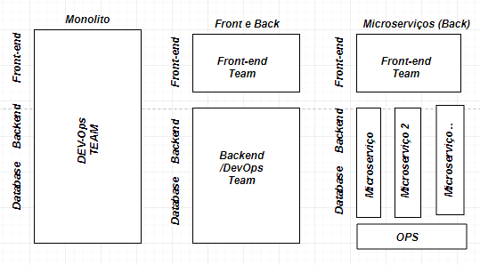
07
Arquitetura Geral
Hoje
Amanha:

Slide 8
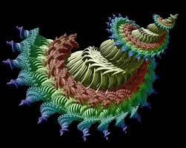
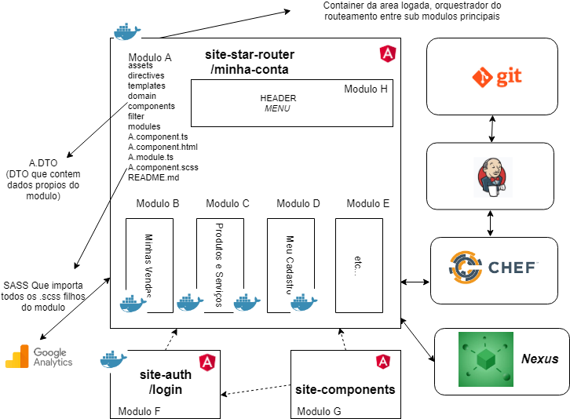
08
Modularização
Geometria fractal para organizar...
Geometria fractal para organizar nosso site (Front-End)

Slide 9
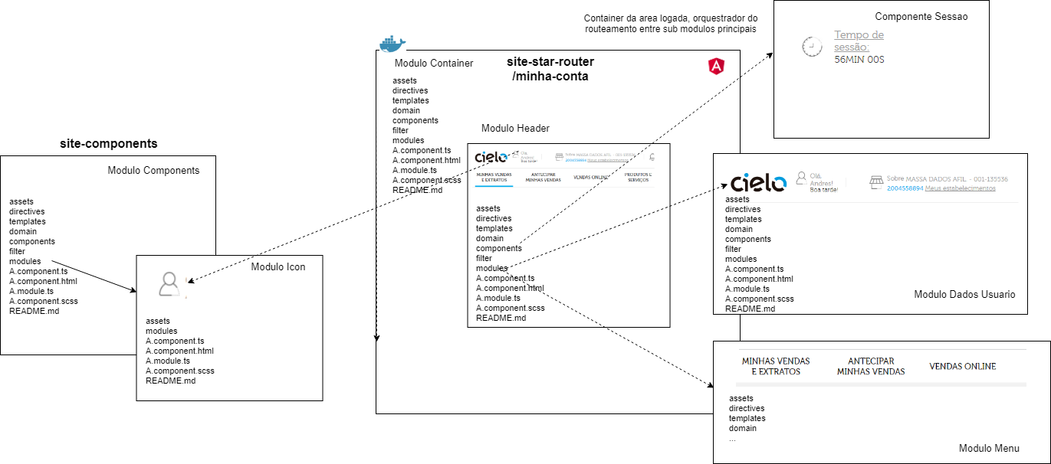
09
Modularização
Geometria fractal detalhada

Slide 10
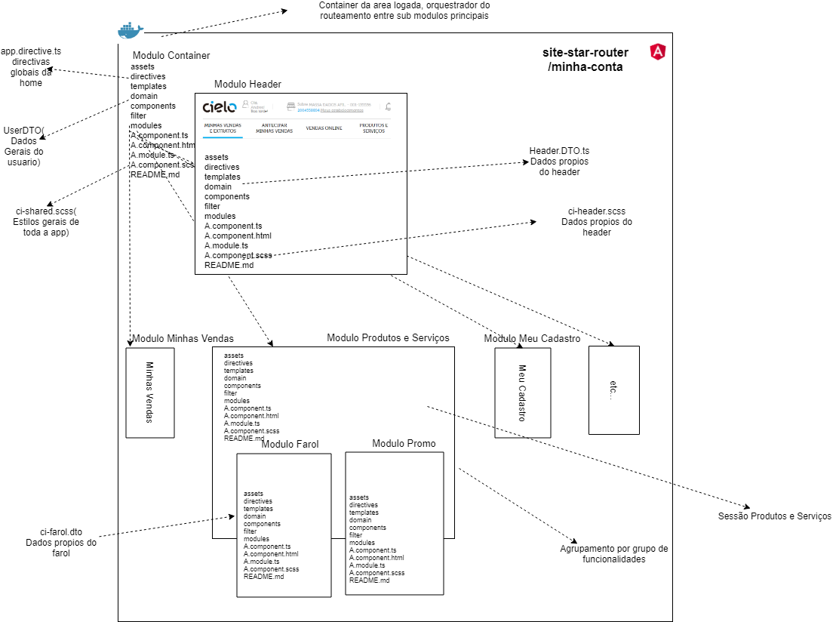
10
Modularização
Geometria fractal - /minha-conta detalhada

Slide 11
11
Padronização SASS
Devemos criar uma estrutura padrão de filiações sass da seguinte forma:
ci-{prefixo modulo ou funcionalidade}-{nome do componente}, ex: ci_mc_custom_modal ( nome em minúscula )
Prefixos das funcionalidades atuais :
Codigo | Funcionalidade | Prefixo SASS | Prefixo Completo SASS | Codigo | Funcionalidade | Prefixo SASS | Prefixo Completo SASS
1 | login | auth | ci_auth | 19 | Contestação de vendas pre charge back | covb | ci_covb
2 | menu | menu | ci_menu | 20 | Contestação de vendas consultar | covc | ci_covc
3 | minhas vendas | mv | ci_mv | 21 | Antecipação de vendas programar | avp | ci_avp
4 | historico de vendas | mvh | ci_mvh | 22 | Antecipação de vendas agora | ava | ci_ava
5 | buscar venda | mvb | ci_mvb | 23 | Vendas olline -eccomerce | voec | ci_voec
6 | extrato personalizado | ep | ci_ep | 24 | Vendas olline -venda digitada | vovd | ci_vovd
7 | extrato personalizado consulta | epc | ci_epc | 25 | Produtos e serviços -solicitação | ps | ci_ps
8 | relatorio cobranças de aluguel | rca | ci_rca | 26 | Cielo Farol | pcf | ci_pcf
9 | relatorio ajustes financeiros | raf | ci_raf | 27 | Cielo Promo | pcp | ci_pcp
10 | relatorio valores pendentes | rvp | ci_rvp | 28 | Universidade Cielo | puc | ci_puc
11 | relatorio carta de circularização | rcc | ci_rcc | 29 | Consultar banco emissor | puc | ci_puc
12 | relatorio Dirf Anual | rda | ci_rda | 30 | Conta digital | cod | ci_cod
13 | relatorio Dirf Informe | rdi | ci_rdi | 31 | Meu cadastro -dados estabelecimento | mde | ci_mde
14 | extrato mensal | rem | ci_rem | 32 | Meu cadastro -dados usuario | mdu | ci_mdu
15 | historico 7 meses | rh7 | ci_rh7 | 33 | Multicanalidade | mc | ci_mc
16 | Cancelamento de vendas | cv | ci_cv | 34 | Antecipação de receviveis | arv | ci_arv
17 | Cancelamento de vendas -consulta | cvc | ci_cvc | 35 | Receba rapido | rr | ci_rr
18 | Contestação de vendas copia | cov | ci_cov

Slide 12
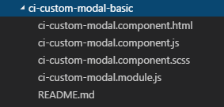
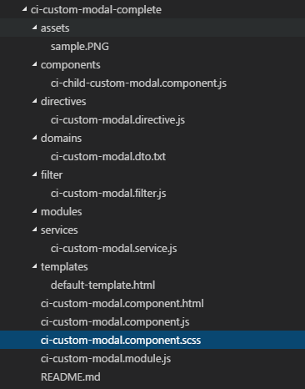
12
Padronização SASS
Estrutura módulos front-end do site Cielo
Para fragmentar nosso Site precisamos de uma estrutura de pastas padrões que ajude também a evoluir para as versões de Angular.
A padronização da estrutura dos componentes permitem dar manutenção , evoluir e facilitar a compressão por parte do time DEV do projeto como um todo.
Versão Básica
Versão Completa
Baixo Acoplamento
Alta coesão

Slide 13
13
Problemas /Soluções (Parte 1)
Problema Escalabilidade
Os monólitos por ser centralizados não são escaláveis dificultam a administração crescimento organizado dos sistema
Componentes únicos mantendo a mesma estrutura através da aplicação.
Módulos Front completos armazenados e recuperados dentro de containers separados(micro serviços) .
Micro Front-end's.
Problema roteamento
Perda de controle na navegação com muitas rotas, erros na navegação com “refresh” da pagina.
Criação do roteamento próprio do site da Cielo representado o Status do usuário em um objeto de sessão para permitir multiples implementações .
Problema Complexidade
Tarefas mais complexas ao longo do tempo, artefatos com muito conteúdo e baixa organização.
Componentes únicos mantendo a mesma estrutura através da aplicação, componentes de alta media e baixa complexidade tem a mesma estrutura.
Problema Dados da Aplicação
Perda de controle e complexidade na recuperação, manipulação e armazenamento de dados do Site.
Baseados no nosso sistema fractal cada modulo devera ter um DTO (Data Transfer Object) que represente os dados específicos ao modulo permitindo manuseá-los de forma fácil.
Problema Trabalhando com diferentes versões ou frameworks front-end
Incompatibilidade entre versões ou tipos de frameworks geram impedimentos para evoluir o Site.
Os problemas achados deveram ser tratados conceptualmente independente do framework.

Slide 14
13
Problemas /Soluções (Parte 2)
Problema Administração e Conflitos CSS
Estilos conflitando e dificuldade na administração dos estilos devido ao tamanho e a duplicação do código Sass
Definir e respeitar para cada modulo da aplicação uma Hierarquia css especifica
Falta testes Unitários, dificuldade testes automatizados
Criar para toda a aplicação a utilização do ID dentro dos campos HTML através de uma tarefa automatizada da parte front-end.
Definir o tipo de teste unitário para ser utilizado (Jasmine, Karma...)
Definir de forma automatizada tarefas para a criação de testes unitários na parte front-end.
Problema entendimento do site novos desenvolvedores
Desenvolvedores novos demoram muito tempo em entender e familiariza-se com o Site da Cielo devido ao tamanho dele e ao acoplamento dos elementos dentro dele.
Micro Front-Ends.
Componentes únicos mantendo a mesma estrutura através da aplicação.
Documentação módulos novos na hora de ser criados.
Problema armazenamento e manutenção dos módulos front
Se utilizamos container separados para cada funcionalidade front-end. precisaríamos criar administrar um numero muito grande de imagens.
Reutilização dos micro-serviços para armazenar o conteúdo estático dos módulos front-end

Slide 15

45
Obrigado!

